Slide 1
فيزياء4 للصف الثالث ثانوي
الفصل الأول
الحث الكهرومغناطيسي
التيار الناتج عن تغير المجالات المغناطيسية
تغير المجالات المغناطيسية يولد قوة دافعة حثية

Slide 2
الأهداف
و
المفردات
توضح الحث الذاتي و تأثيره في الدوائر الكهربائية
تحل مسائل متعلقة بالمحولات تتضمن الجهد و التيار و نسب عدد اللفات
المفردات :
الحث الذاتي - المحول الكهربائي
الملف الابتدائي - الملف الثانوي
الحث المتبادل - المحول الرافع
المحول الخافض

Slide 3
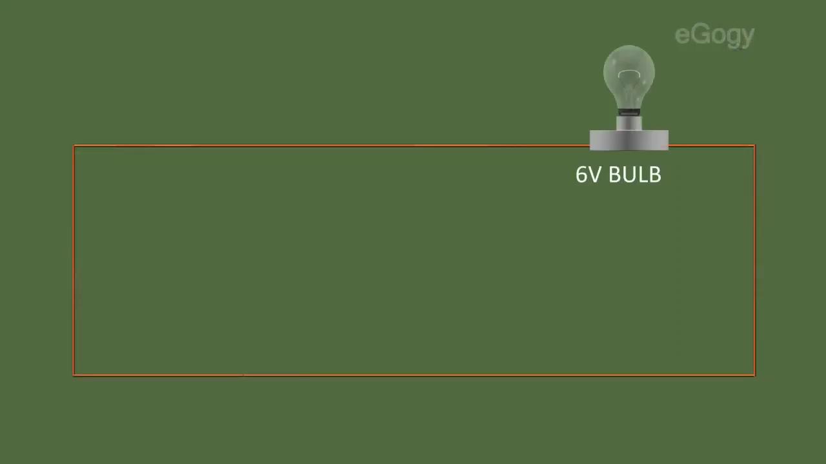

مقدمة
اذا كان لديك دائرة مكونه من مصباح و مصدر تيار متردد سيضيء المصباح عند مرور التيار فيه
ولكن عند وضع ملف لولبي في الدائرة نلاحظ انخفاض شدة اضاءة المصباح
ما السبب في ذلك ؟

Slide 4
الحث الذاتي
عندما يمر التيار المتغير في الملف يزداد التدفق المغناطيسي في الملف فتتولد قوة دافعة كهربائية عكسية في الملف (تعاكس EMF للدائرة) ليقاوم الملف هذه الزيادة فينخفض الجهد و بالتالي تنخفض شدة الإضاءة في المصباح
هذه الظاهرة تسمى الحث الذاتي

Slide 5
الحث الذاتي
هو القوة الدافعة الكهربائية الحثية المتولدة في سلك يسري فيه تيار متغير
الحث الذاتي

Slide 6
الحث الذاتي
لان مقدار القوة الدافعة الحثية يتناسب مع المعدل الزمني للتغير في التيار
فكلما كان التغير في التيار أسرع كانت القوة الدافعة الحثية العكسية أكبر
وعندما يكون التيار ثابت يصبح المجال المغناطيسي ثابت ويكون مقدار القوة الدافعة الحثية العكسية صفر
لماذا يكون الحث الذاتي في ملف عامل رئيسي عندما يمر في الملف تيار متردد في حين يكون عامل ثانوي عندما يمر فيه تيار مستمر ؟

Slide 7
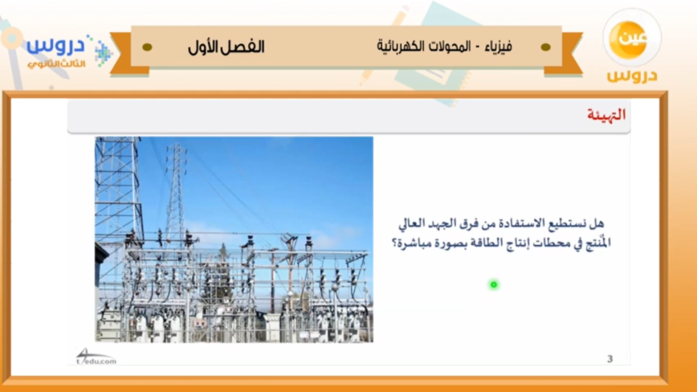
المحولات الكهربائية

Slide 8
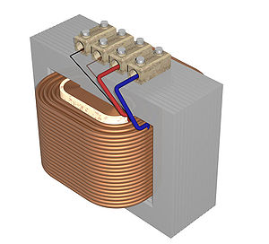
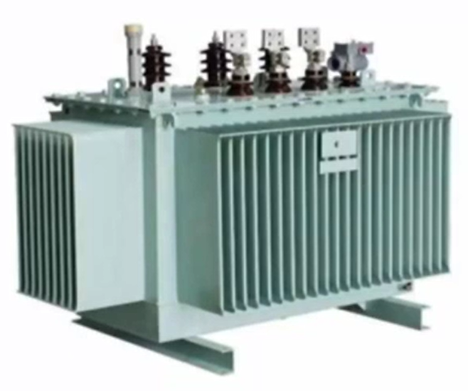
المحولات الكهربائية
ما هو المحول الكهربائي ؟
هو جهاز يستخدم لرفع او خفض الجهد الكهربائي المتناوب مع فقد قليل من الطاقة

Slide 9
المحولات الكهربائية
تركيبه :
قلب من الحديد يلف حوله ملفين سلكيين معزولين كهربائياً أحدهما عن الآخر
ويكون عدد اللفات مختلف لكل منهما
يسمى الملف الذي يوصل بمصدر الجهد الأصلي : الملف الابتدائي
و يسمى الملف الذي يوصل بالجهاز : الملف الثانوي

Slide 10
كيف تعمل المحولات الكهربائية ؟
عند وصل الملف الابتدائي بمصدر جهد متناوب يولد تغير التيار مجال مغناطيسي متغير , و ينقل هذا التغير عبر القلب الحديدي الى الملف الثانوي حيث تتولد قوة دافعة كهربائية حثية متغيره
ويسمى هذا التأثير الحث المتبادل
عللي : يعمل المحول على تيار متناوب فقط ؟
و ذلك لأن التيار المتناوب يولد مجال مغناطيسي متغير يؤثر في الملف الثانوي و يولد تيار حثي , بينما التيار المستمر لا يولد مجال مغناطيسي متغير يعمل على توليد الحث

Slide 11
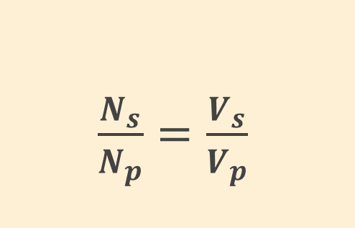
أنواع المحولات الكهربائية
$\frac{N_{s}}{N_{p}}=\frac{V_{s}}{V_{p}}$
هناك نوعين للمحولات الكهربائية :
اذا كان الجهد الناتج من المحول أكبر من الجهد الداخل اليه يسمى محول رافع
و اذا كان الجهد الناتج من المحول أقل من الداخل اليه يسمى محول خافض

Slide 12
كيف تعمل المحولات الكهربائية ؟

Slide 13


تطبيق
مثال 1

Slide 14
تطبيق
مسألة

Slide 15
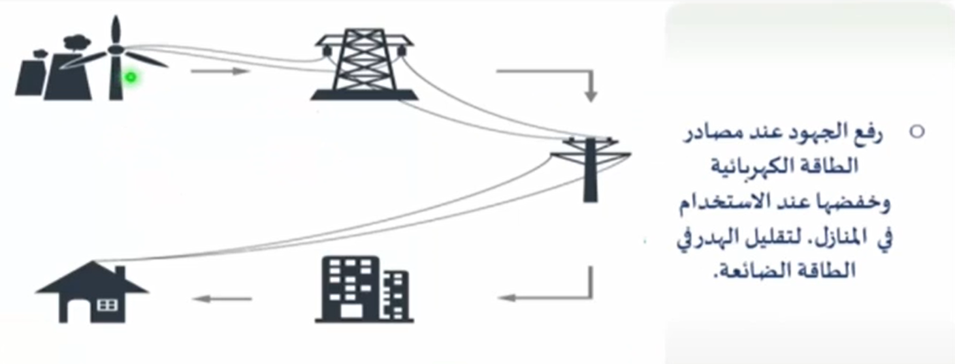
الاستعمالات اليومية للمحولات الكهربائية

Slide 16

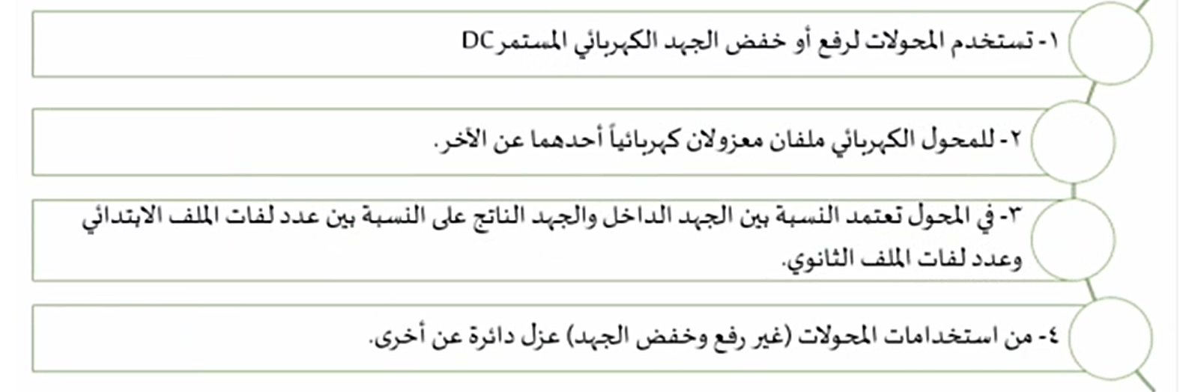

تقويم ختامي
ضعي علامة صح او خطأ امام العبارات التالية مع تصحيح الخطأ :

Slide 17
اللهم علمنا ما ينفعنا وانفعنا بما علمتنا وزدنا علمًا

